Slide 1
Virtual Gym
Análise e Projeto de Sistemas

Slide 2
Roteiro
Introdução
Casos de Uso
Mapeamento de classes de análise em elementos de projeto
Arquitetura
Código

Slide 3
Introdução
O Virtual-Gym é um site web responsável por auxiliar o treino de um aluno na academia, como também a comunicação entre o professor e o aluno.

Slide 4
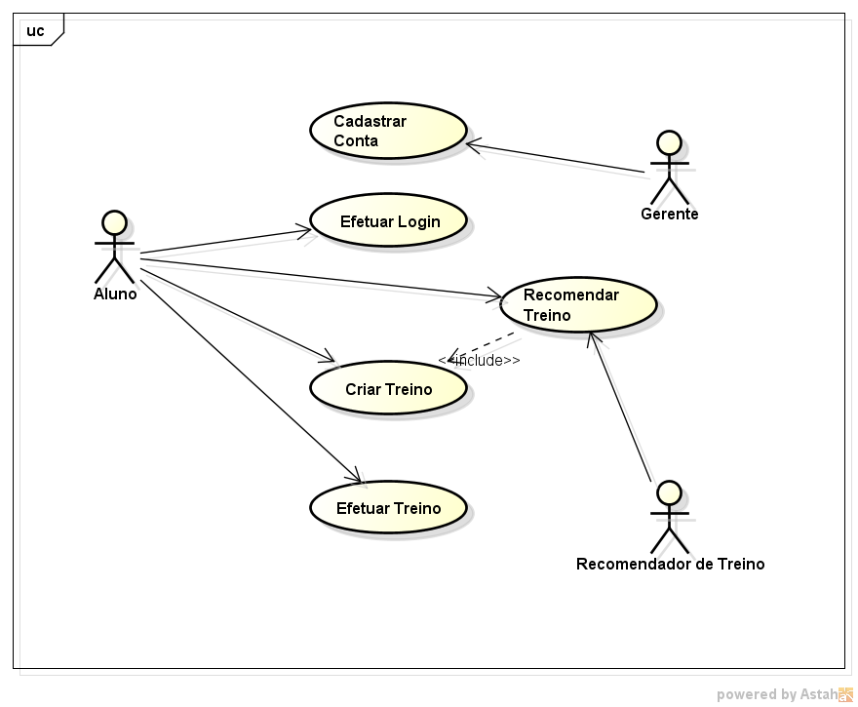
Modelagem de Casos de Uso

Slide 5
Casos de Uso
Cadastrar Conta
Efetuar Login
Criar Treino
Recomendar Treino
Efetuar Treino

Slide 6
Cadastrar Conta
Este caso de uso é responsável por cadastrar um usuário no sistema.
Apenas o gerente pode realizar o cadastro de uma conta.
Para isso, o sistema verifica a permissão do usuário logado para poder criar uma nova conta.

Slide 7
Atores: | Gerente
Pré-condições: | Nenhuma
Pós-condições: | Uma conta válida é criada.
Fluxo de Eventos Principal
O ator seleciona a opção de cadastrar uma conta no sistema; O ator informa os dados do aluno para realização do cadastro: · Login · Senha · Sexo · Data de nascimento · Gerente (valor booleano que indica se a conta é de gerente ou não) O sistema verifica se há outro usuário cadastrado com os mesmo dados; Uma conta é criada no sistema.
Fluxo Secundário
O ator deixa um campo obrigatório em branco. A mensagem “Campo obrigatório não preenchido” é exibida. O campo em branco fica destacado.

Slide 8
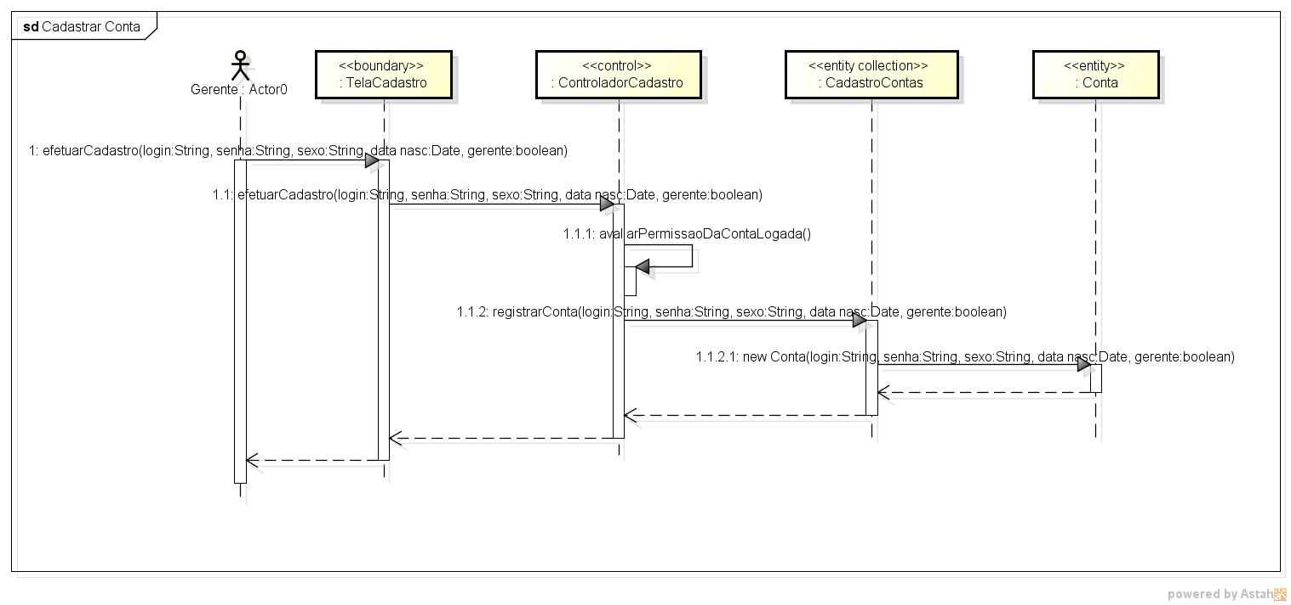
Diagrama de sequência

Slide 9
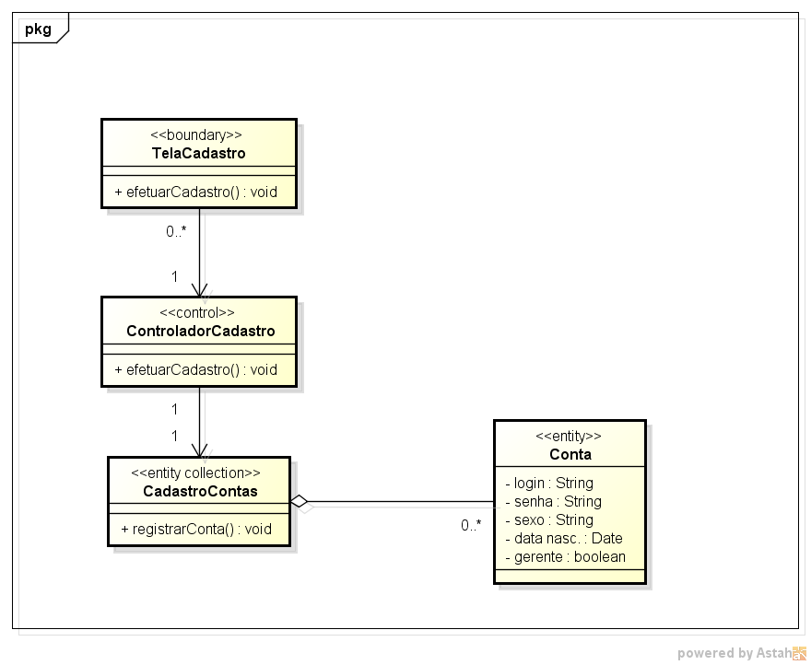
Diagrama de classe

Slide 10
Efetuar Login
Este caso de uso é responsável por autenticar um usuário no sistema.

Slide 11
Atores: | Aluno
Pré-condições: | Nenhuma
Pós-condições: | Um usuário válido é logado e sua sessão é registrada no sistema.
Fluxo de Eventos Principal
1. O ator informa os campos: · Login · Senha. 2. O ator seleciona a opção de fazer o logon no sistema; 3. O sistema verifica se o login e a senha preenchidos são válidos (verifica-se se o login e senha pertencem a uma conta); 4. O sistema registra o início de uma sessão de uso.
Fluxo Secundário
O ator deixa um campo obrigatório em branco. A mensagem “Campo obrigatório não preenchido” é exibida. O campo em branco fica destacado.

Slide 12
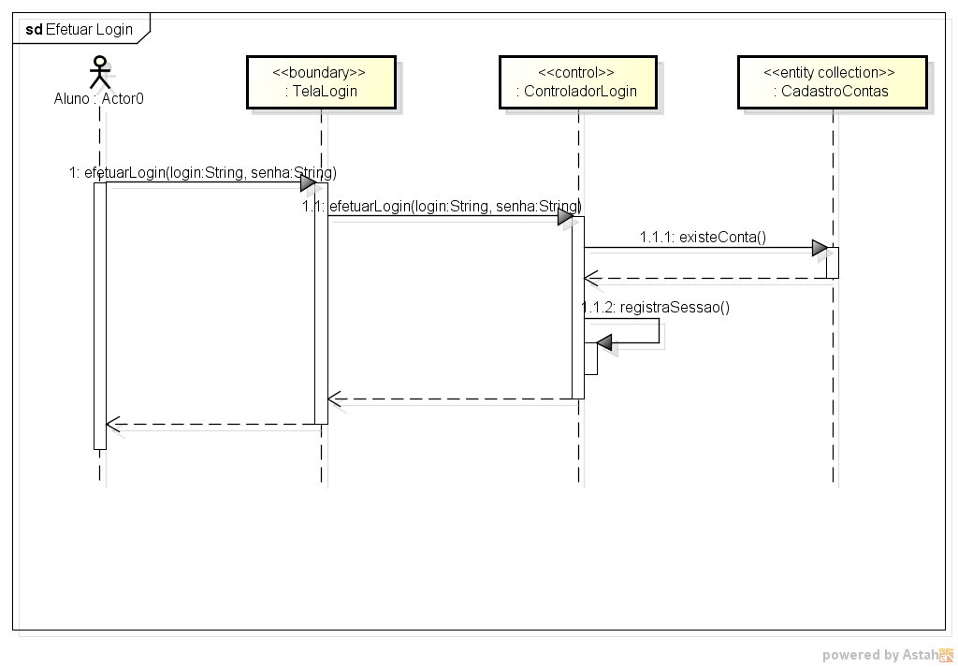
Diagrama de sequência

Slide 13
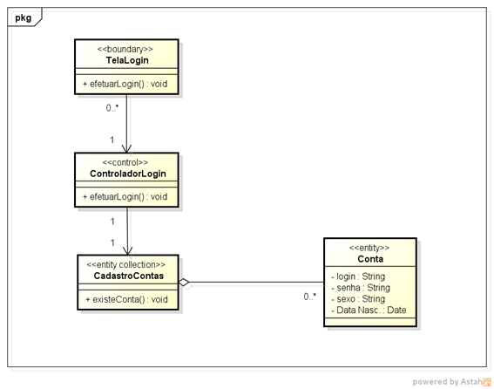
Diagrama de classe

Slide 14
Criar Treino
Este caso de uso é responsável por criar um treino para o usuário.
O treino é uma lista de exercícios que o aluno deve seguir na academia, e possui uma quantidade de vezes que deve ser realizada para que seja completada.

Slide 15
Atores: | Aluno
Pré-condições: | Estar logado no sistema.
Pós-condições: | É criado um treino para o aluno.
Fluxo de Eventos Principal
1. O usuário seleciona a opção criar treino; 2. O sistema exibe uma lista de exercícios; 3. O usuário seleciona os exercícios que deseja para o seu treino, e informa o número de realizações que deseja para este treino e o tipo de treino; 4. O sistema registra um treino com o login do usuário logado.
Fluxo Secundário
O ator insere dois exercícios iguais na lista. A mensagem “Exercício já existente na lista” é exibida. O ator já possui um treino e ainda não completou sua carga horária de exercícios. A mensagem “Carga horária do treino incompleta” é exibida.

Slide 16
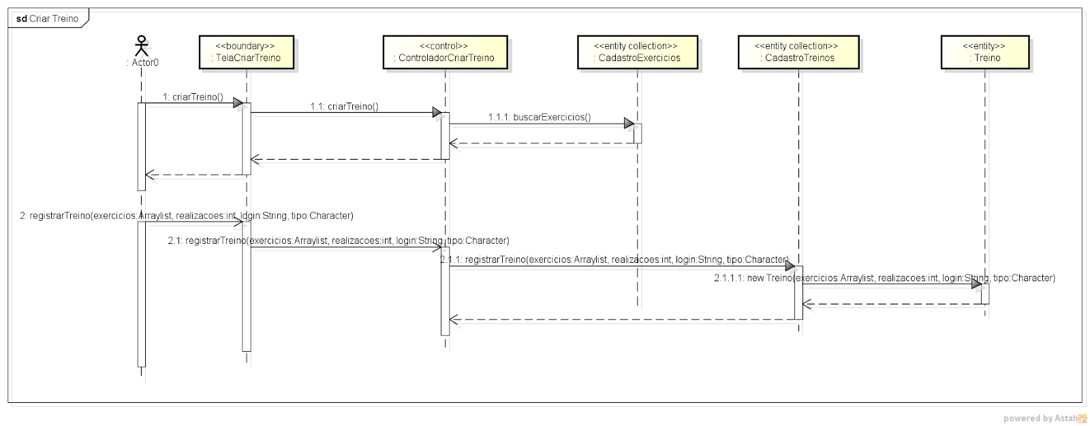
Diagrama de sequência

Slide 17
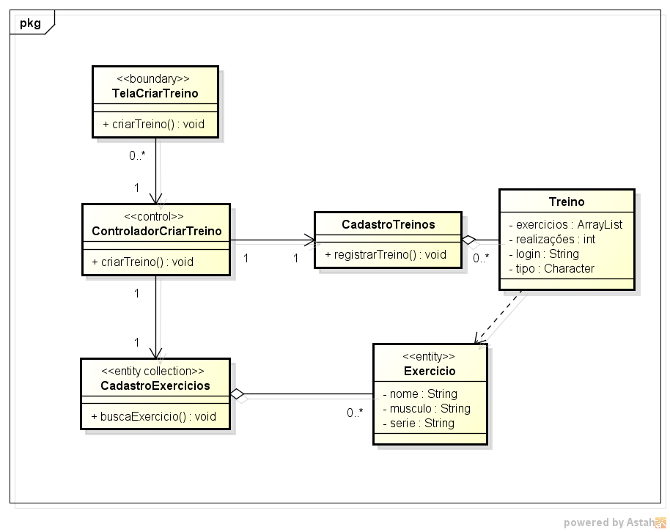
Diagrama de classe

Slide 18
Recomendar Treino
Este caso de uso é responsável por recomendar um treino para o usuário.
Isto é feito a partir de um serviço externo provido pelo sistema Recomendador de Treino, que por sua vez, é abastecido com os dados do aluno.

Slide 19
Atores: | Aluno e Recomendador de Treino
Pré-condições: | Estar logado no sistema.
Pós-condições: | É recomendado um treino para o usuário.
Fluxo de Eventos Principal
1. O usuário seleciona a opção de recomendar um treino; 2. O usuário informa o tipo do treino; 3. O sistema levanta as informações da conta do usuário (sexo, data de nascimento); 4. O sistema busca a lista de exercicios cadastrada no sistema; 5. O sistema envia estes dados (tipo,sexo,data nasc., exercicios) para o Recomendador de Treino; 6. O Recomendador de Treino analisa os dados recebidos e gera um treino apropriado para o aluno; 7. O sistema exibe o treino gerado para o aluno, e pergunta se ele deseja salvar o treino recomendado; 8. Se o usuário confirmar, o sistema salva o treino gerado.
Fluxo Secundário
O ator já possui uma lista recomendada e ainda não completou sua carga horária de exercícios. A mensagem “Carga horária do treino incompleta” é exibida. Quando o treino gerado é exibido, o usuário cancela a opção de salvar o treino. O sistema não salva o treino gerado.

Slide 20
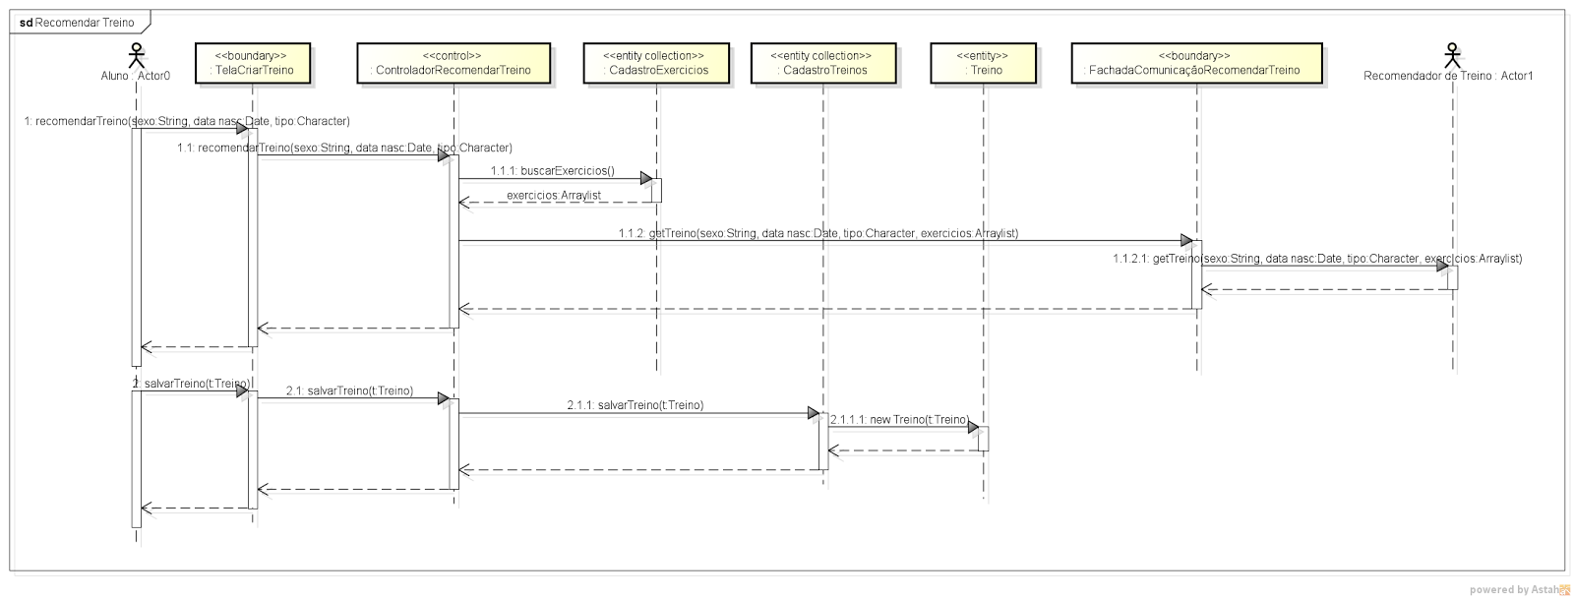
Diagrama de sequência

Slide 21
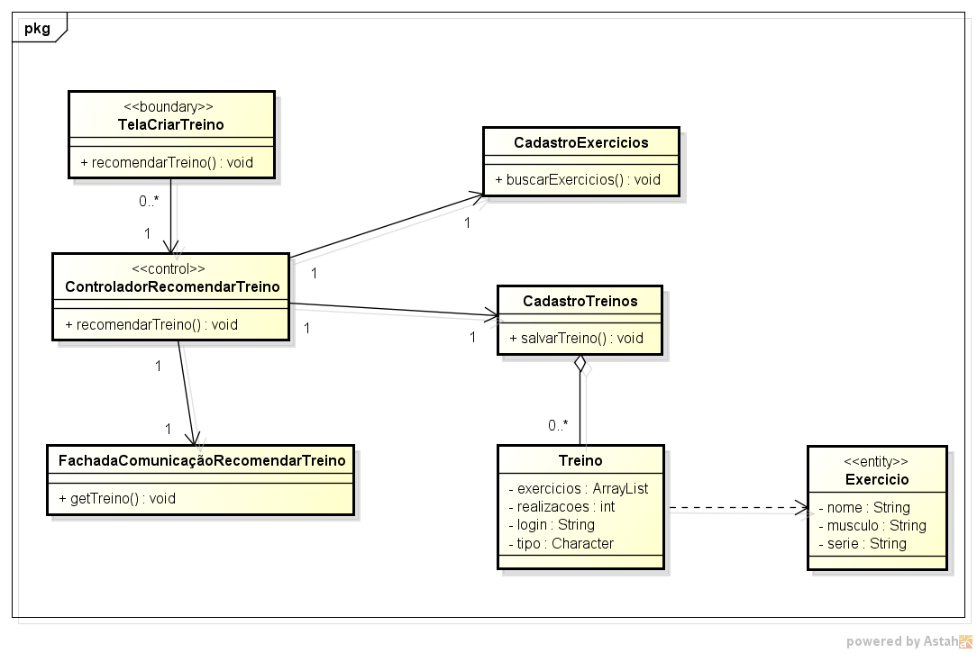
Diagrama de classe

Slide 22
Efetuar Treino
Este caso de uso é responsável por desenvolver o treino do usuário.
O seu treino é iniciado e será acompanhado cada exercício de sua lista, respeitando o tempo de descanso necessário para cada exercício.

Slide 23
Atores: | Aluno
Pré-condições: | Estar logado no sistema e possuir um treino.
Pós-condições: | O treino que o usuário possui é iniciado.
Fluxo de Eventos Principal
1. O ator seleciona a opção de efetuar o treino; 2. O sistema apresenta a lista de exercícios do usuário, começando pelo primeiro item; 3. O sistema aguarda o usuário selecionar o próximo exercício; 4. O sistema cronometra o tempo de descanso, e em seguida caminha para o próximo exercício; 5. Enquanto existir o próximo exercício, os passos 3 e 4 são repetidos; 6. Se não houver mais exercícios, o treino é encerrado.
Fluxo Secundário
O ator não possui um treino. A mensagem “Treino inexistente” é exibida.

Slide 24
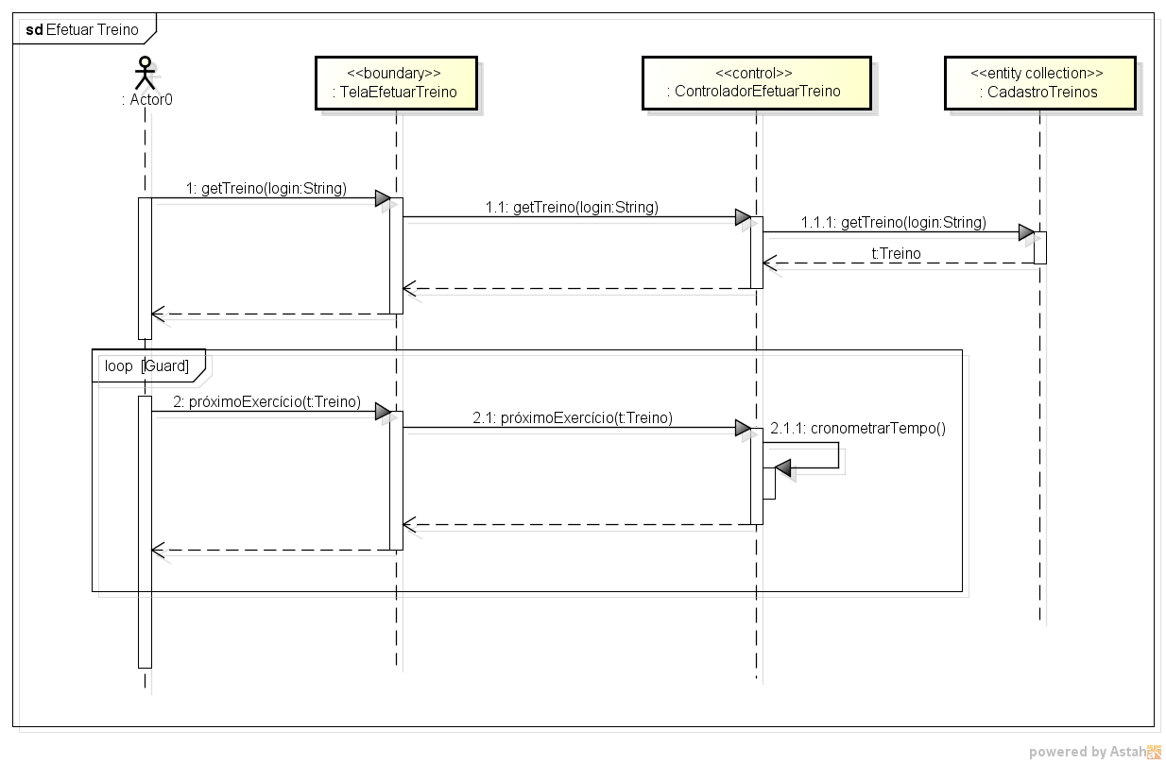
Diagrama de sequência

Slide 25
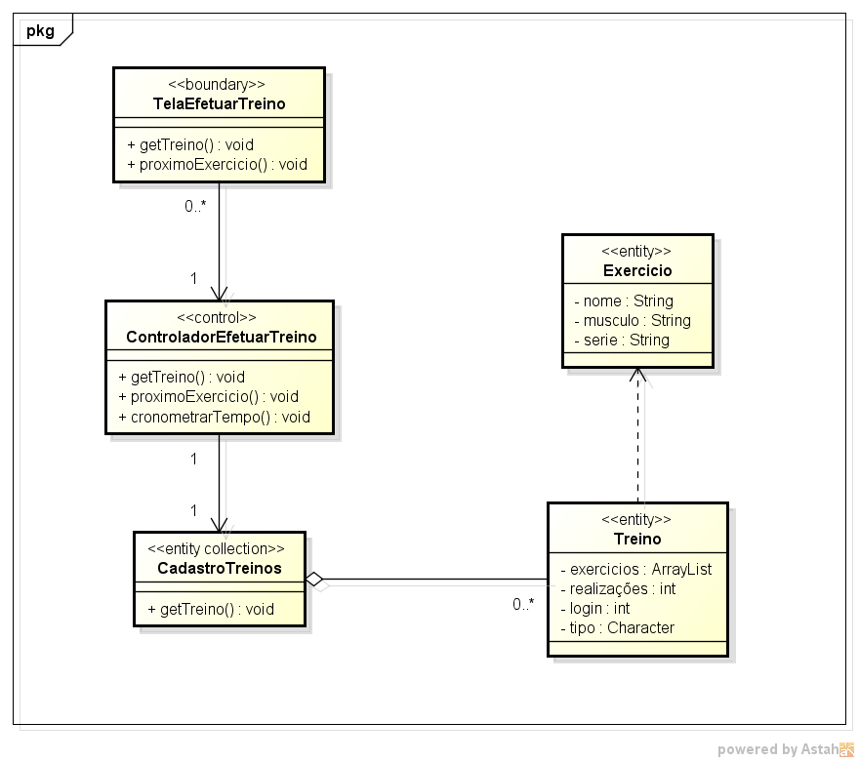
Diagrama de classe

Slide 26
Mapeamento de classes de análise em elementos de projeto
Classes de Análise | Elementos do Projeto
 | Fachada
TelaCadastro | TelaCadastro
TelaLogin | TelaLogin
TelaCriarTreino | TelaCriarTreino
TelaEfetuarTreino | TelaEfetuarTreino
ControladorCadastro | ControladorCadastro
ControladorLogin | ControladorLogin
ControladorCriarTreino | ControladorCriarTreino
ControladorEfetuarTreino | ControladorEfetuarTreino
ControladorRecomendarTreino | ControladorRecomendarTreino IRecomendarTreino AdaptadorRecomendarTreino FachadaComunicacaoRecomendarTreino

Slide 27
Mapeamento de classes de análise em elementos de projeto
Classes de Análise | Elementos do Projeto
CadastroContas | CadastroContas IRepositorioConta RepositorioConta
CadastroExercicios | CadastroExercicios IRepositorioExercicio RepositorioExercicio
CadastroTreinos | CadastroTreinos IRepositorioTreino RepositorioTreino
Conta | Conta
Exercicio | Exercício
Treino | Treino

Slide 28
Arquitetura
Organizada em pacotes
Utiliza subsistema
Aplicação de padrões de projeto
Façade
Adapter
Bridge
Decorator
Singleton

Slide 29
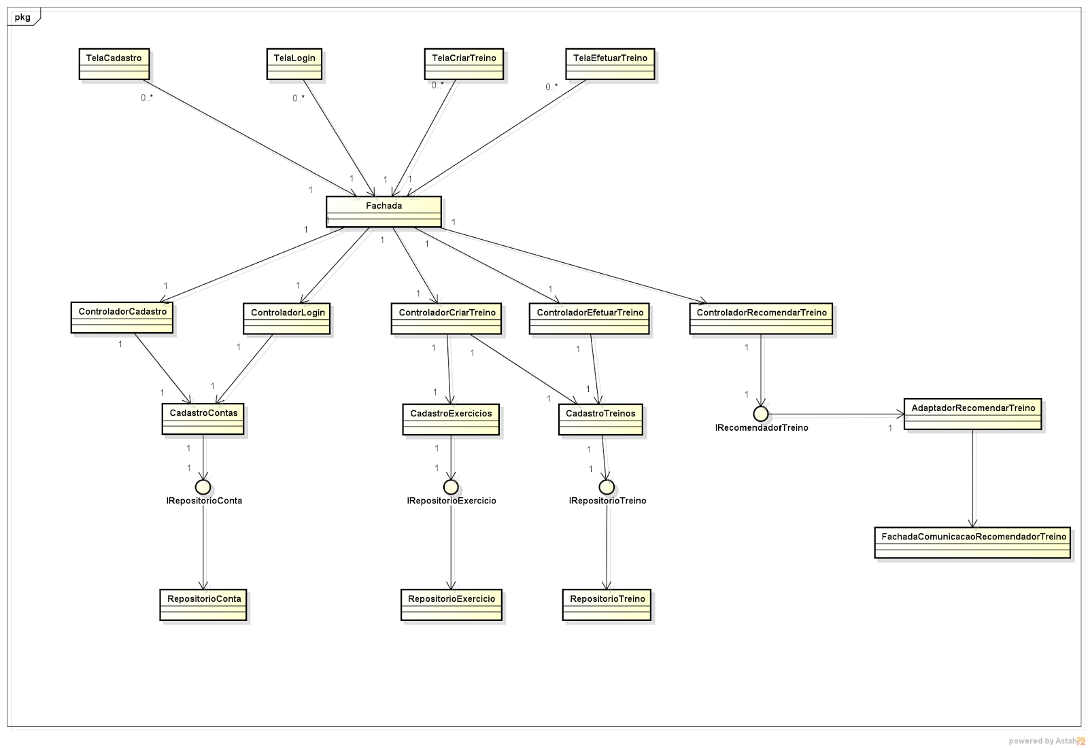

Slide 30
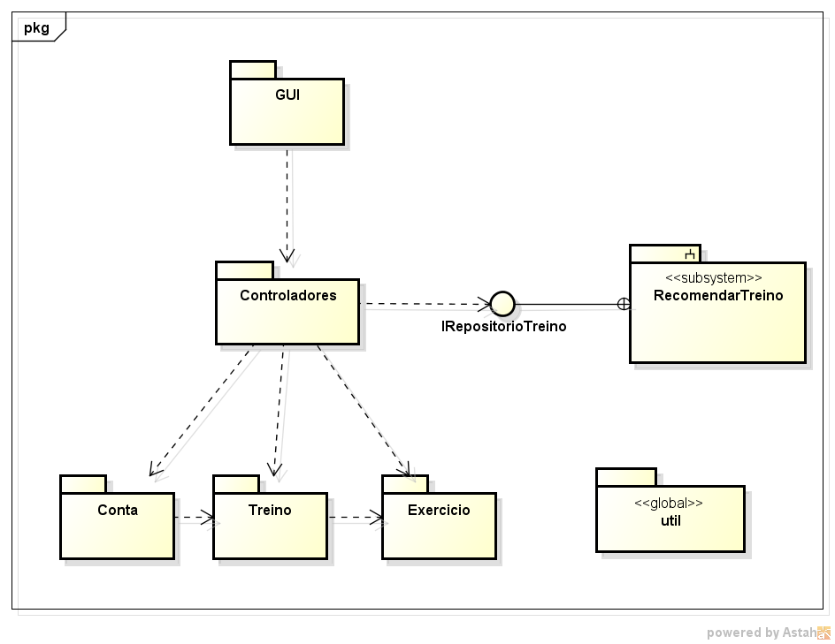

Slide 31
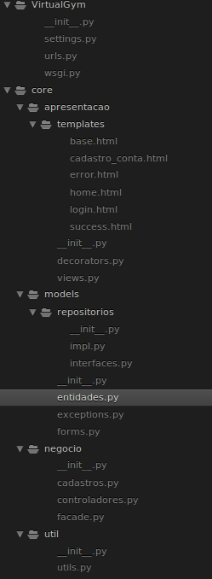
Código - Organização

Slide 32
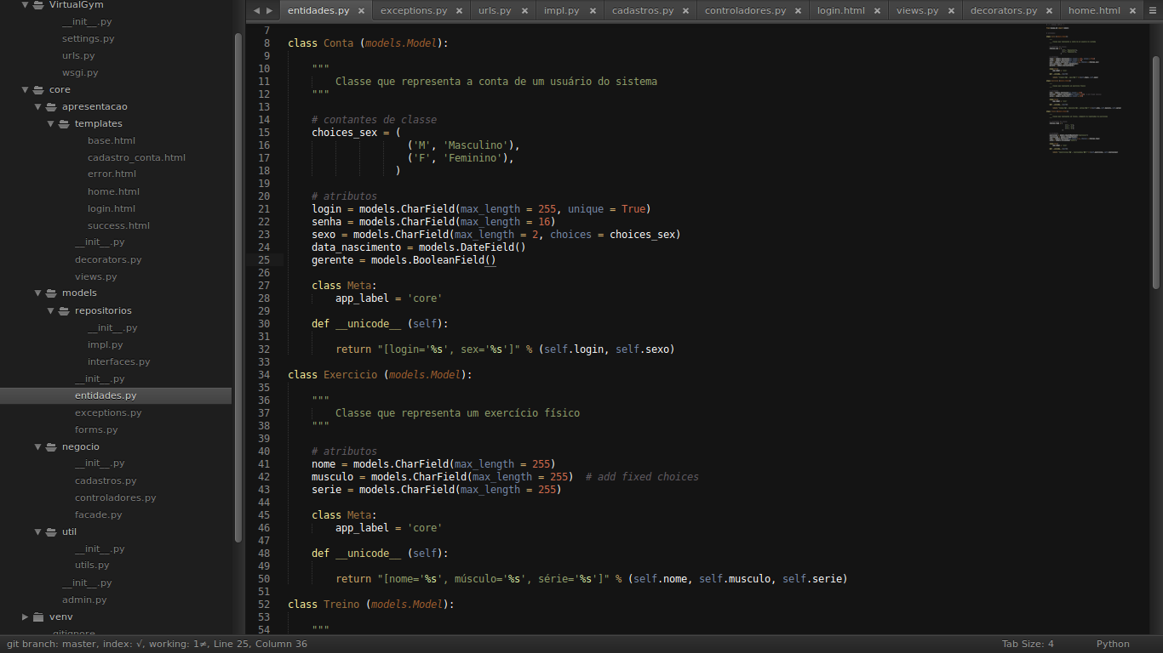
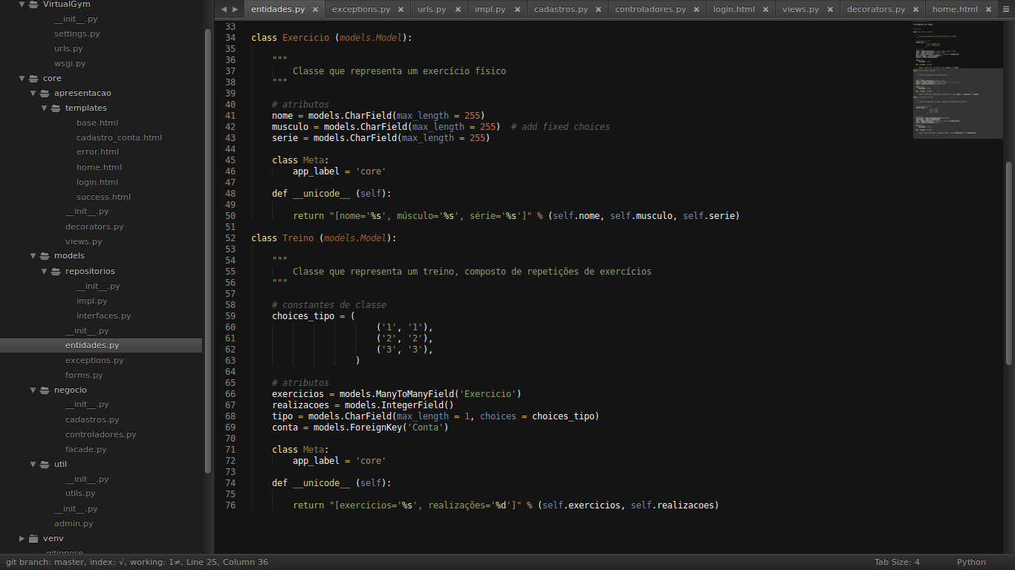
Código - MVC (Models)

Slide 33
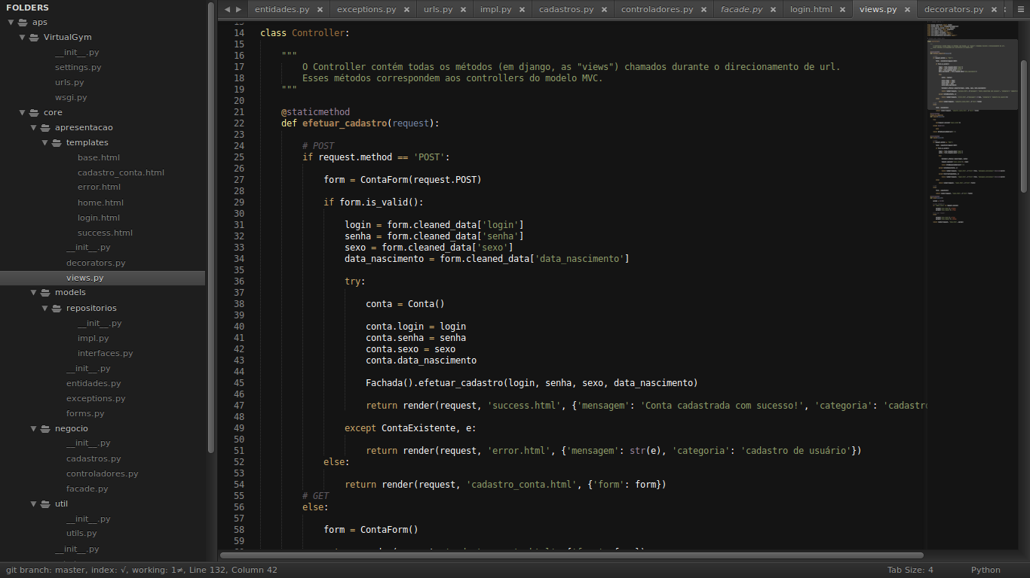
Código - MVC (Controller)

Slide 34
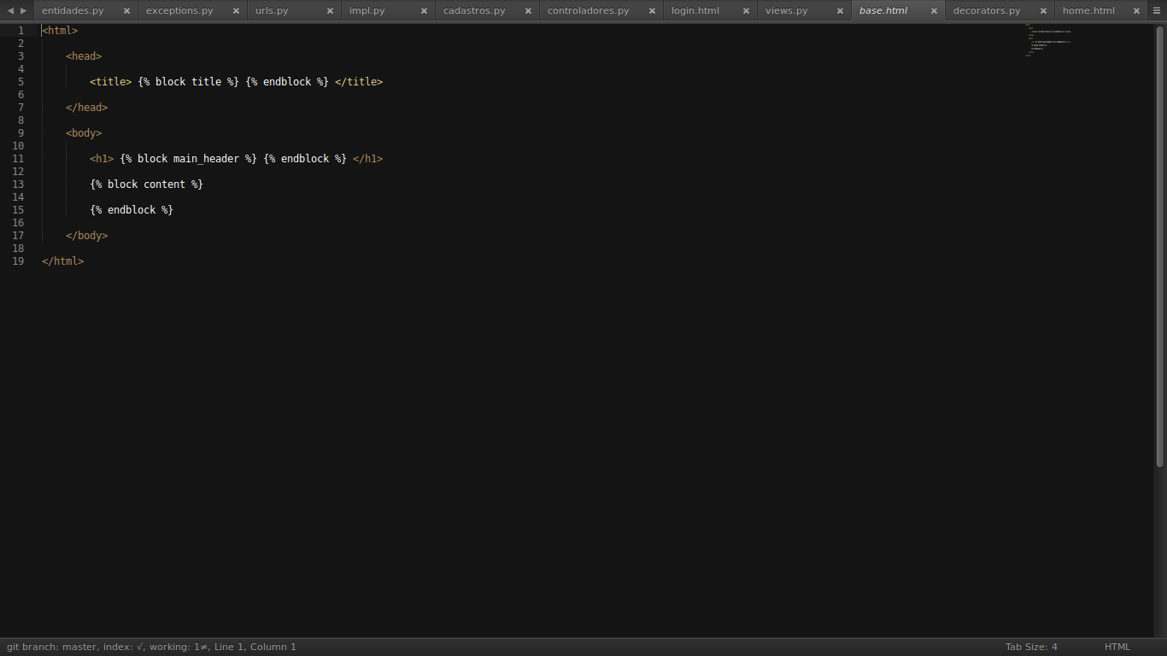
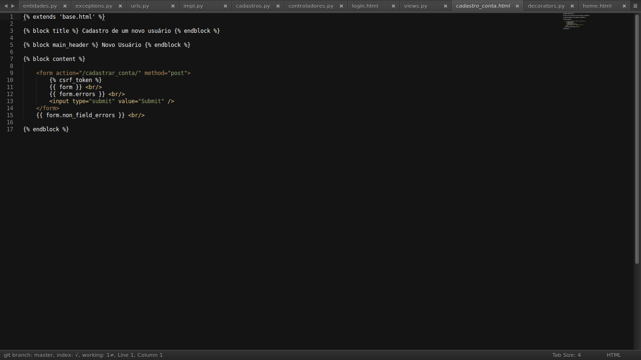
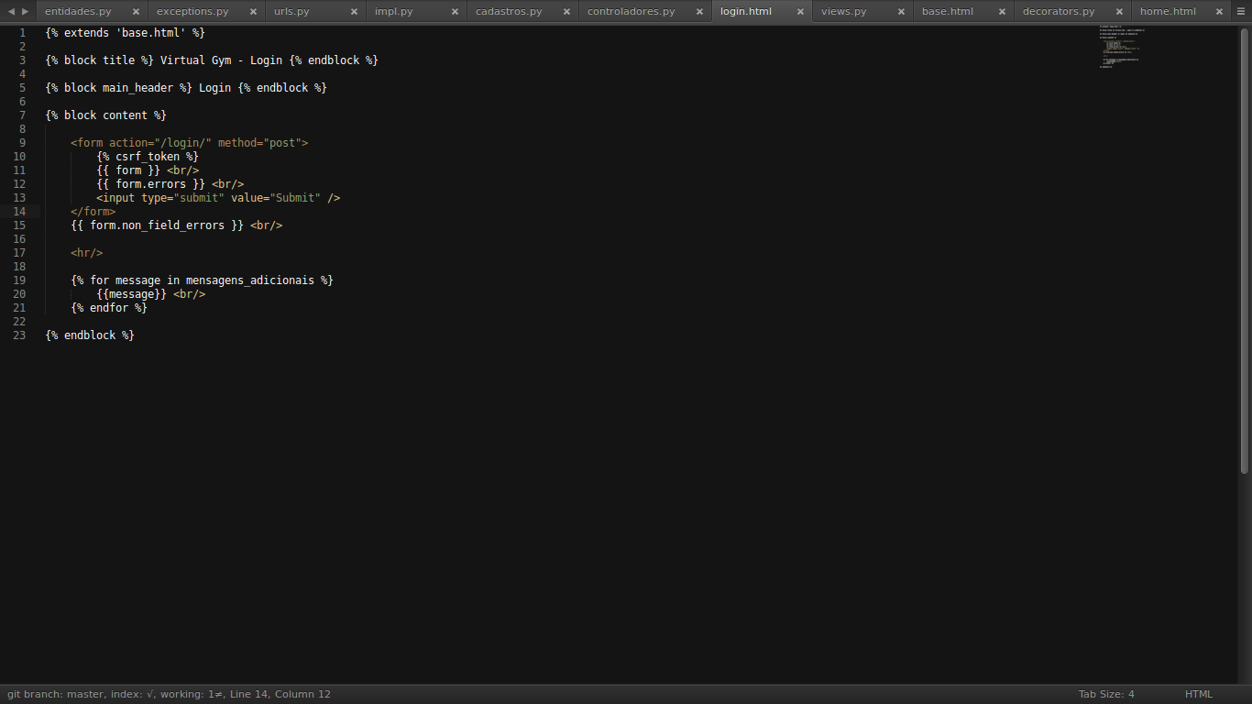
Código - MVC (Views)

Slide 35
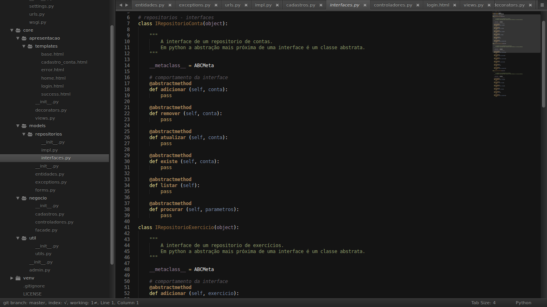
Código - CRUD (Cadastrar Conta)

Slide 36
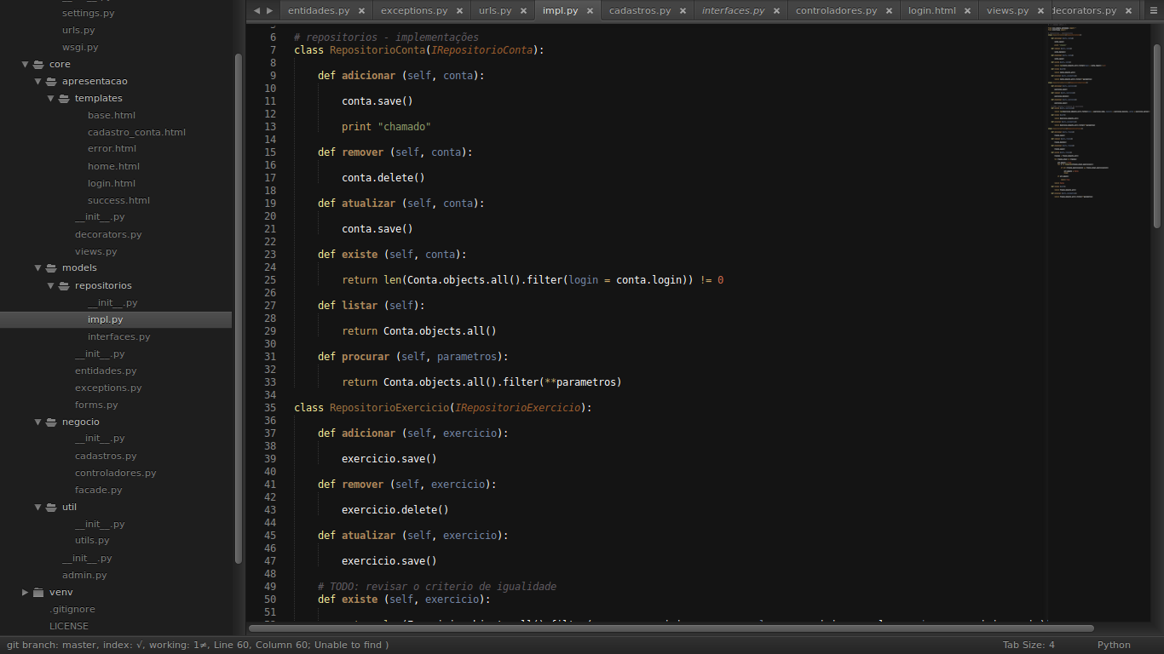
Código - CRUD (Cadastrar Conta)

Slide 37
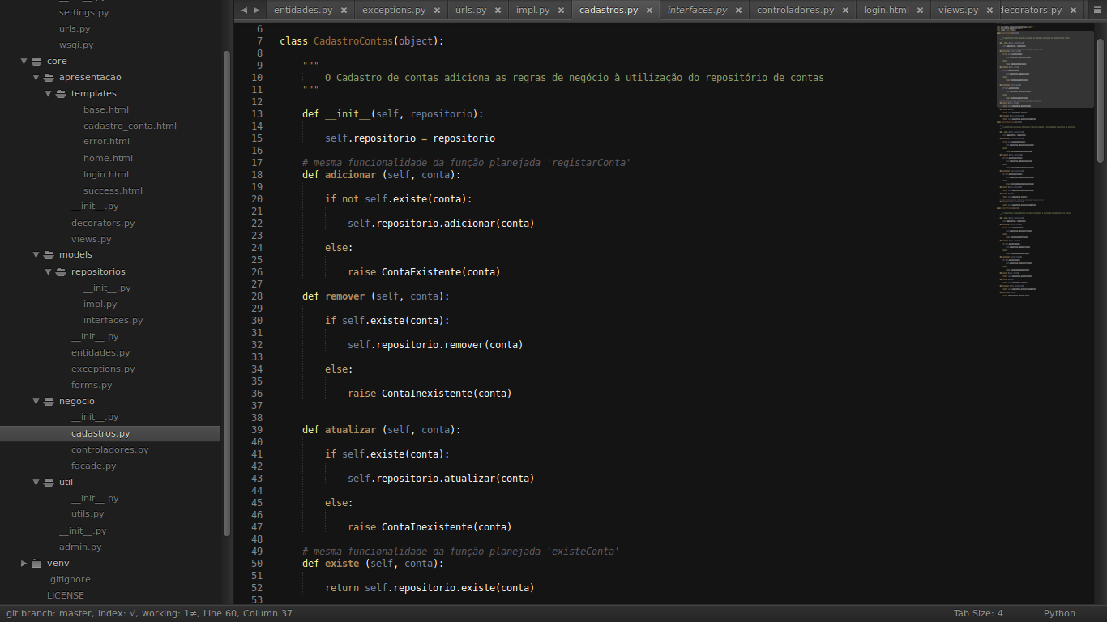
Código - CRUD (Cadastrar Conta)

Slide 38
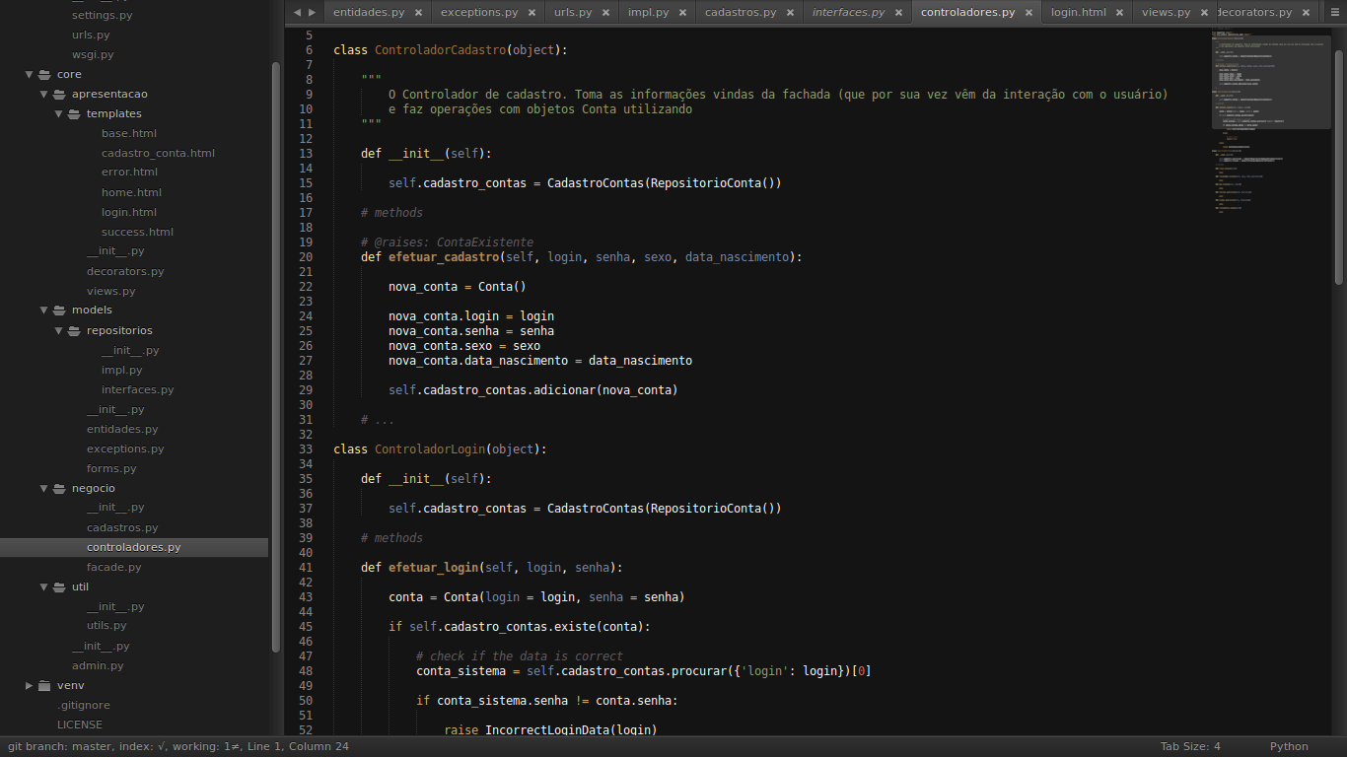
Código - CRUD (Cadastrar Conta)

Slide 39
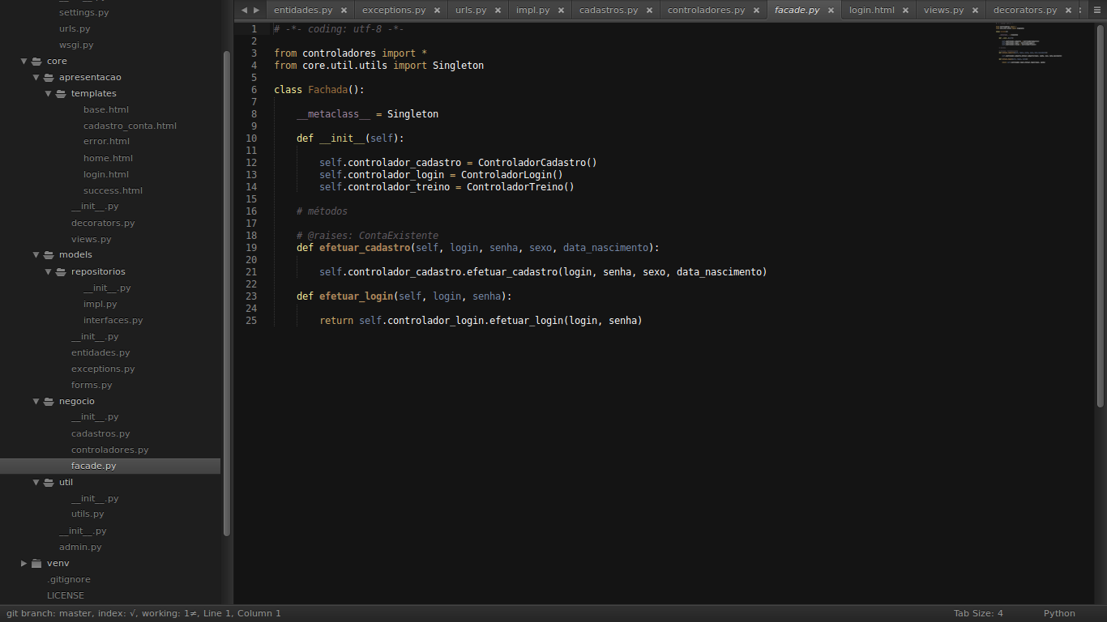
Código - CRUD (Cadastrar Conta)

Slide 40
Código - CRUD (Cadastrar Conta)

Slide 41
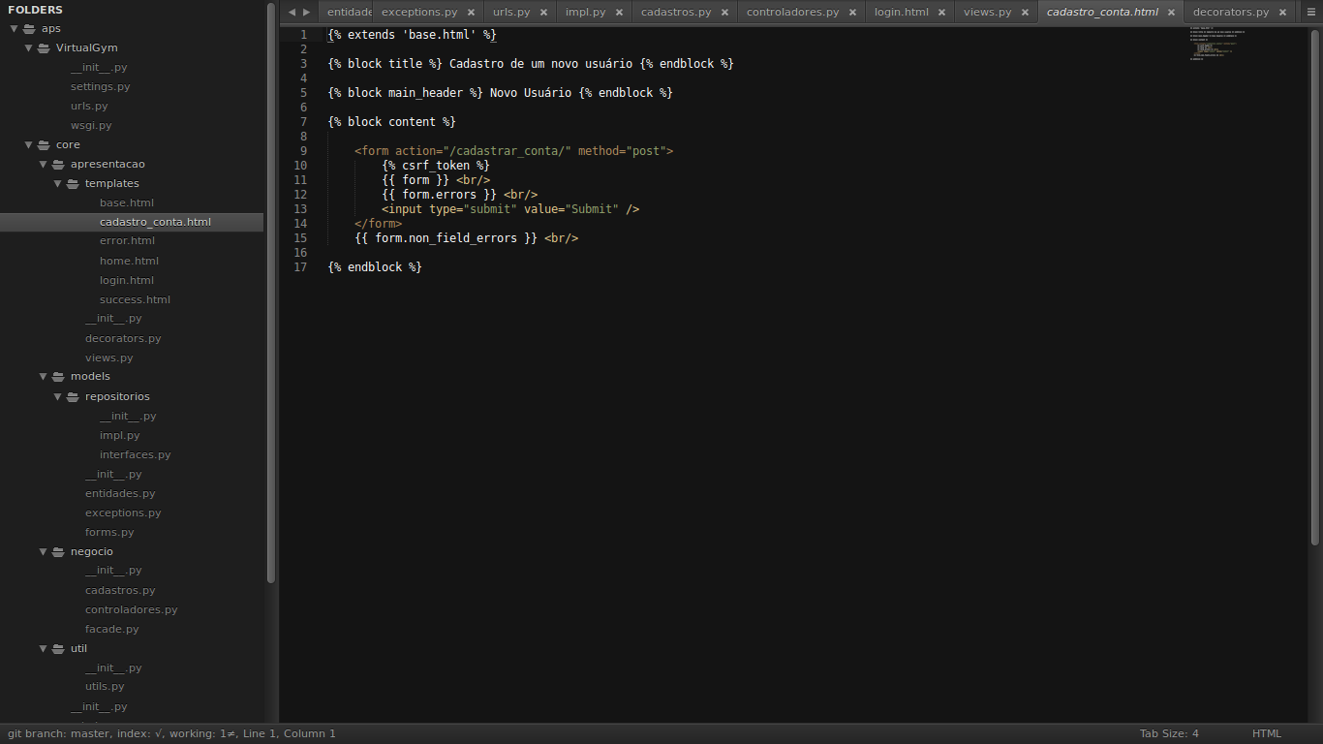
Código - CRUD (Cadastrar Conta)

Slide 42
Código - CRUD (Cadastrar Conta)

Slide 43
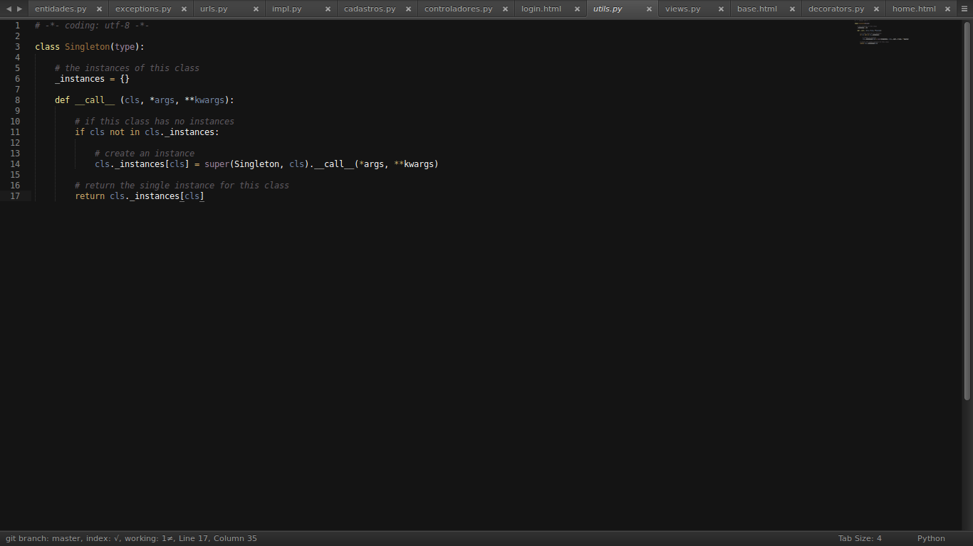
Código - Padrões de Projeto
Singleton

Slide 44
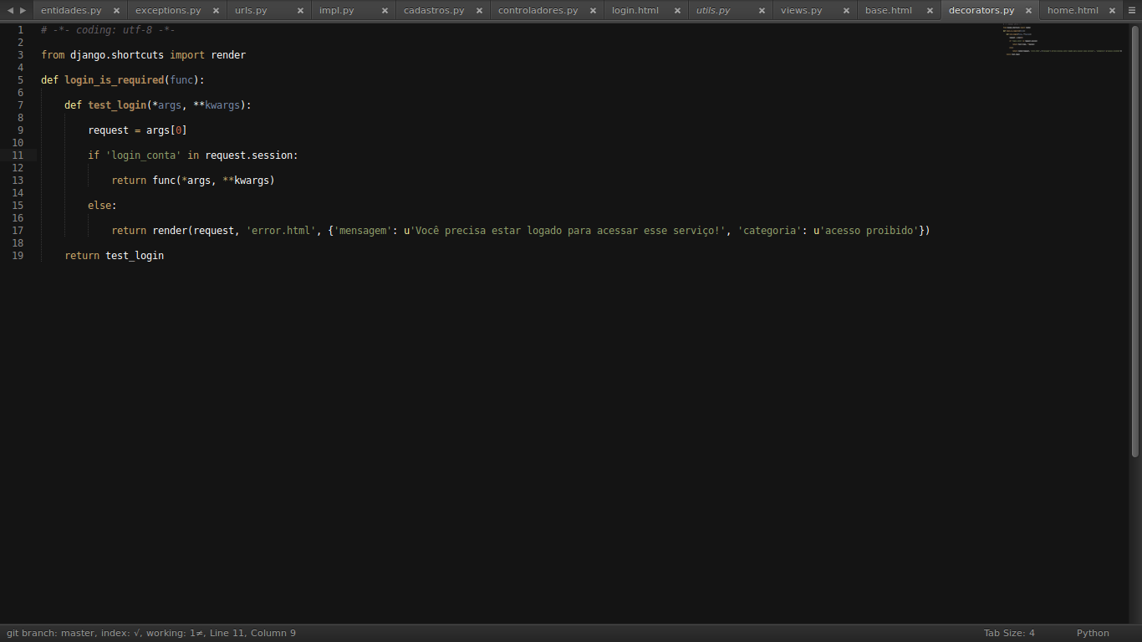
Código - Padrões de Projeto
Decorator

Slide 45
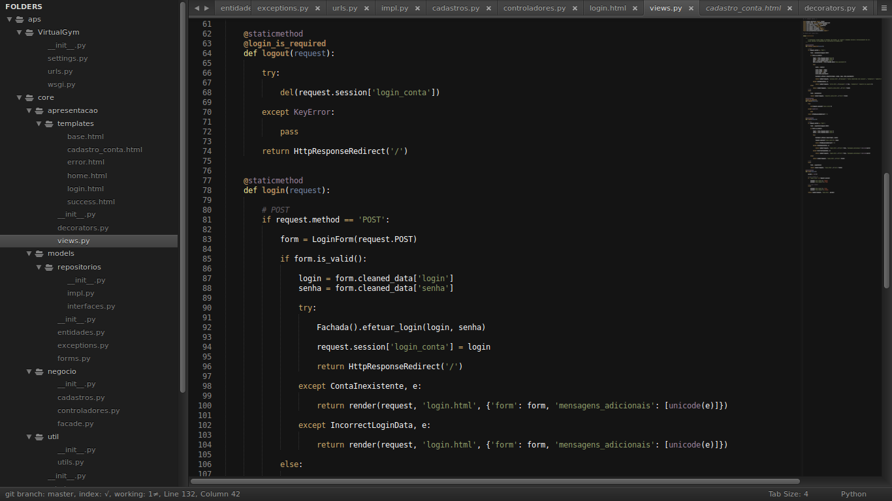
Código - Padrões de Projeto
Decorator

